Slide 1
Aktion «Gib es Härz»
Unsere Schule im Sammelfieber

Slide 2
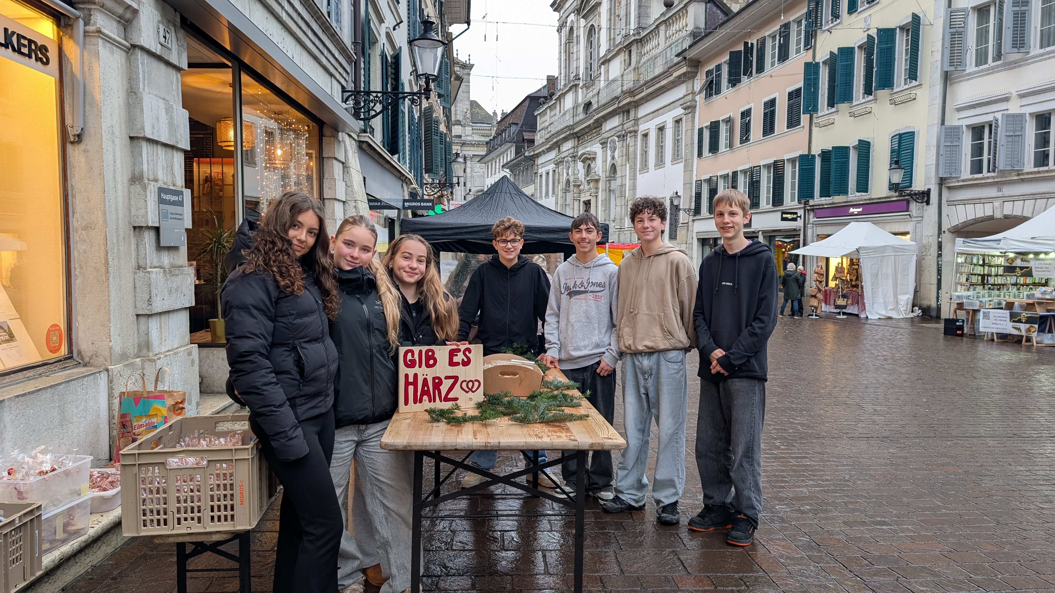
E23b
Weihnachtsstand in Solothurn
Total:
Fr. 1’030.-
Unser Betrag: Fr. 1030.-

Slide 3
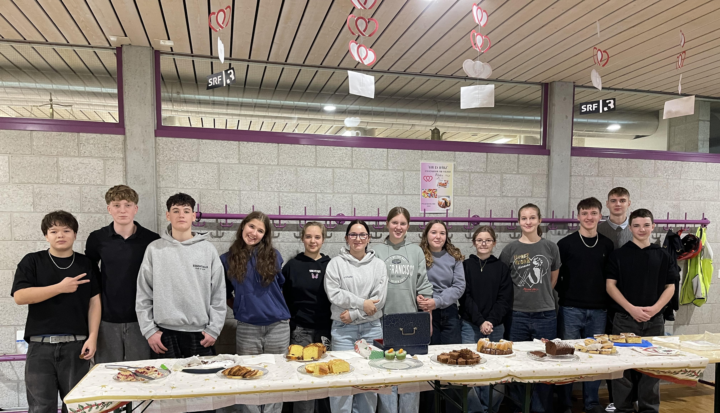
E23a
Pausenkiosk im SChulhaus
Total:
Fr. 1’286.-
Unser Betrag: Fr. 234.-

Slide 4
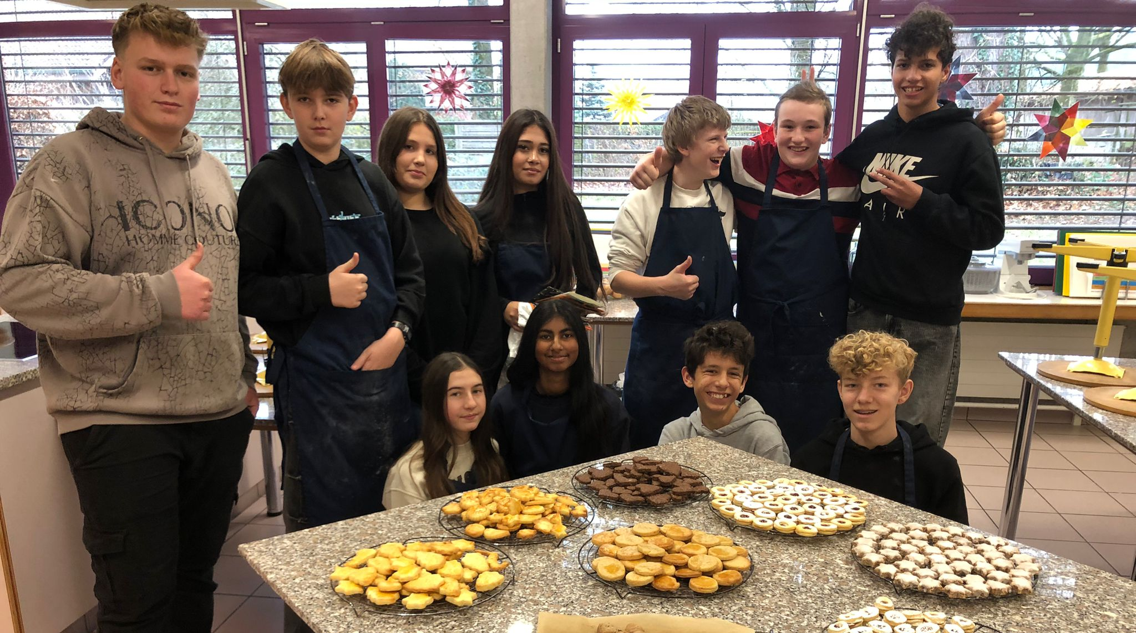
B24A/B
Guetzliverkauf
Total:
Fr. 2’288.80
Unser Betrag: Fr. 1002.80

Slide 5
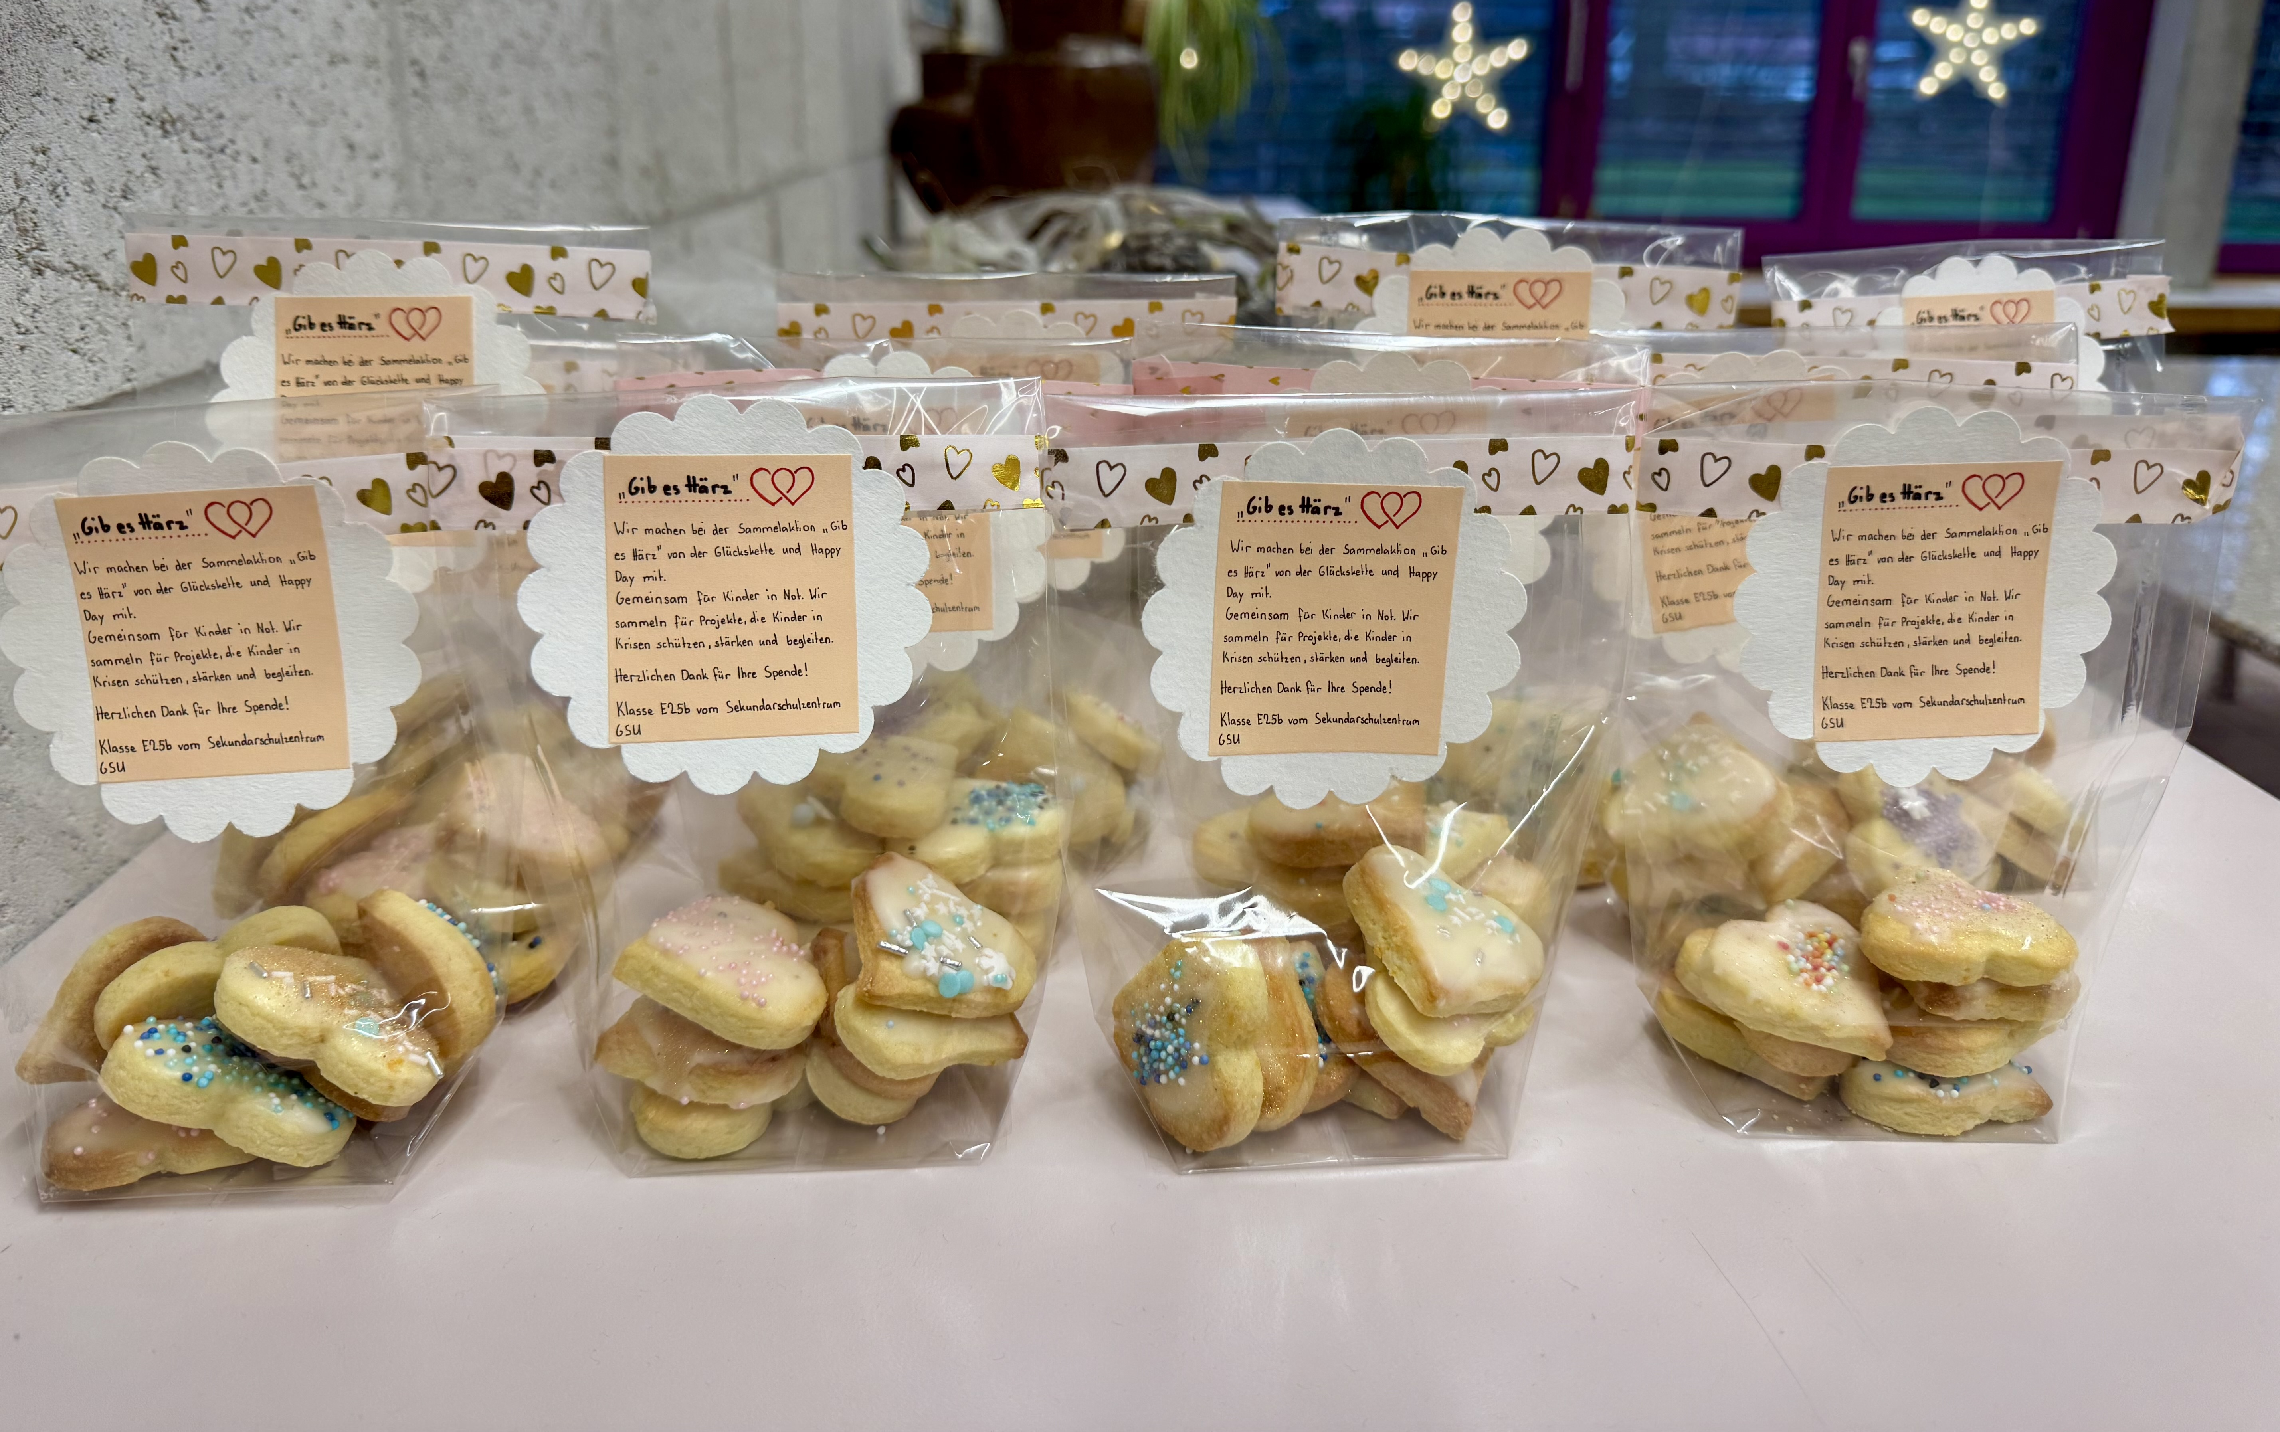
E25b
Guetzliverkauf
Total:
Fr. 3’364.80
Unser Betrag: Fr. 1076.-

Slide 6
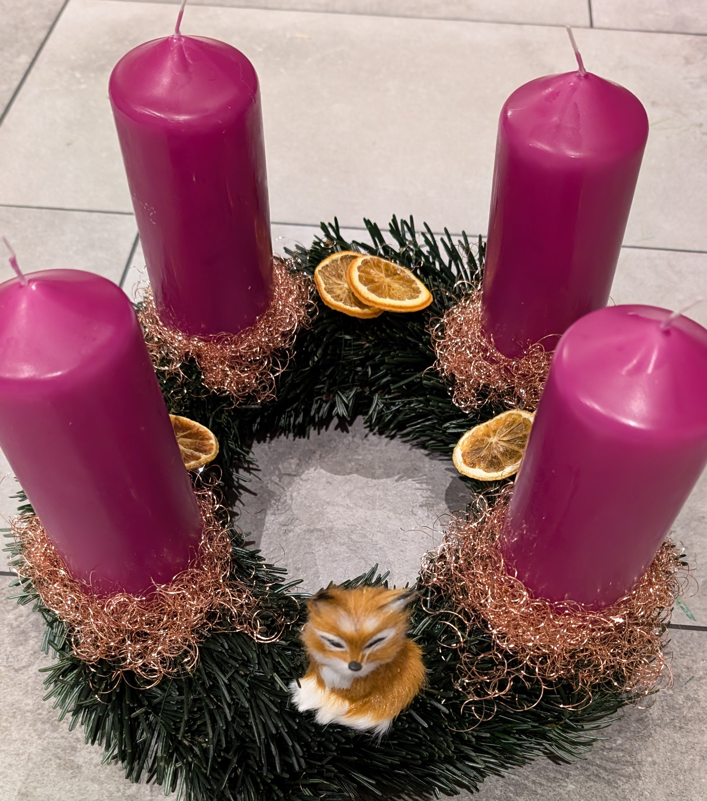
B25
Verkauf von Adventskränzen
Total:
Fr. 4’436.80
Unser Betrag: Fr. 1072.-

Slide 7
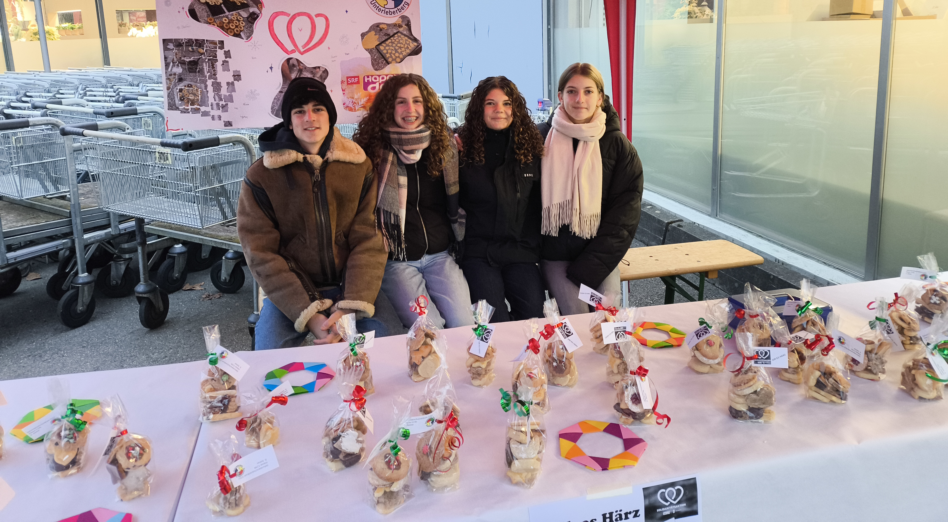
E24b
Verkaufsstand bei Blumen Wyss
Total:
Fr. 5’116.80
Unser Betrag: Fr. 1180.-

Slide 8
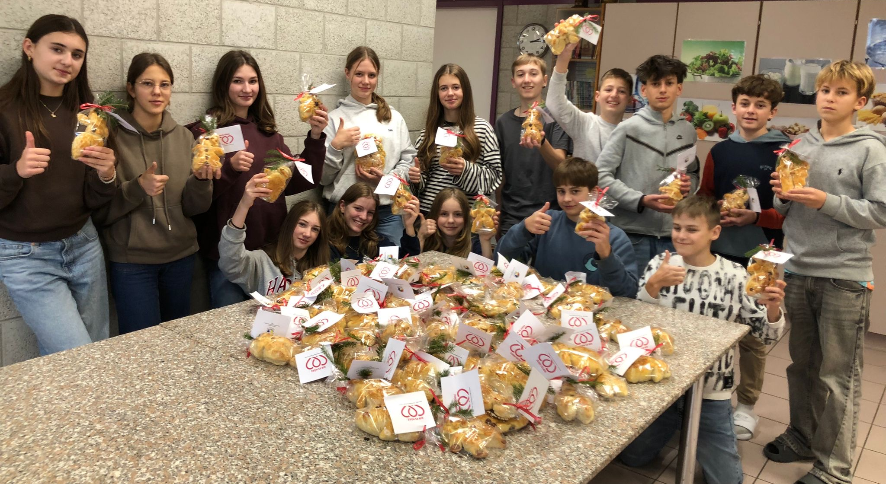
E24a
Verkaufsstand bei Blumen Wyss
Total:
Fr. 5’838.80
Unser Betrag: Fr. 722.-

Slide 9
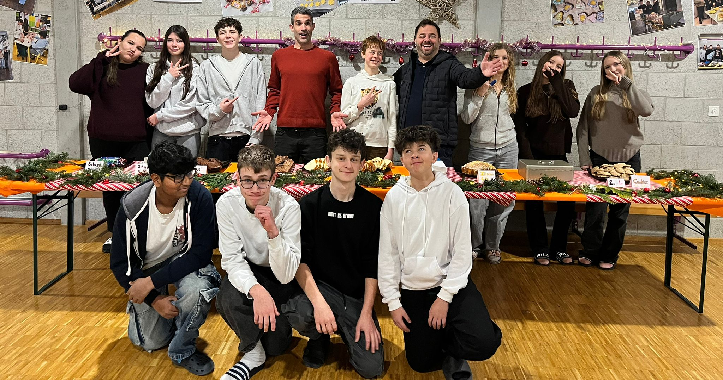
B23
3x Pausenkiosk
Total:
Fr. 6’201.80
Unser Betrag: Fr. 363.-

Slide 10
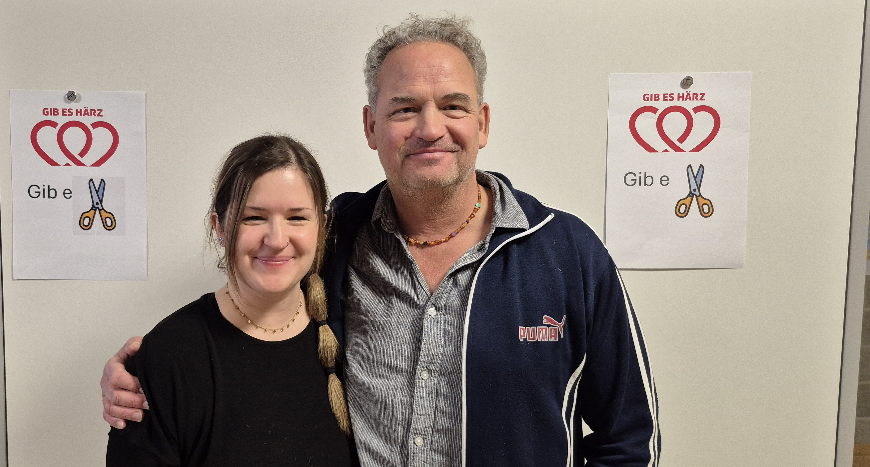
Lehrpersonen
«Gib e Schäri»
Total:
Fr. 6’296.80
Unser Betrag: Fr. 95.-

Slide 11
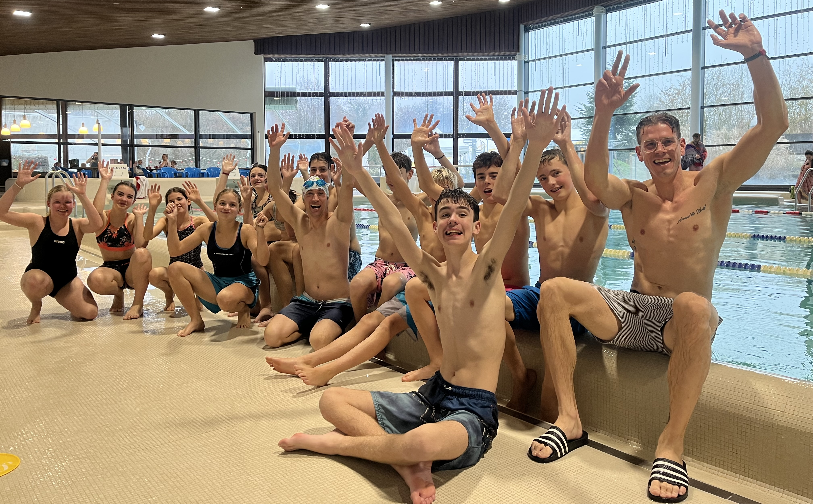
E25a
«Schwimmende Engel»
Total:
Fr. 8’496.80
Unser Betrag: Fr. 2200.-

Slide 12
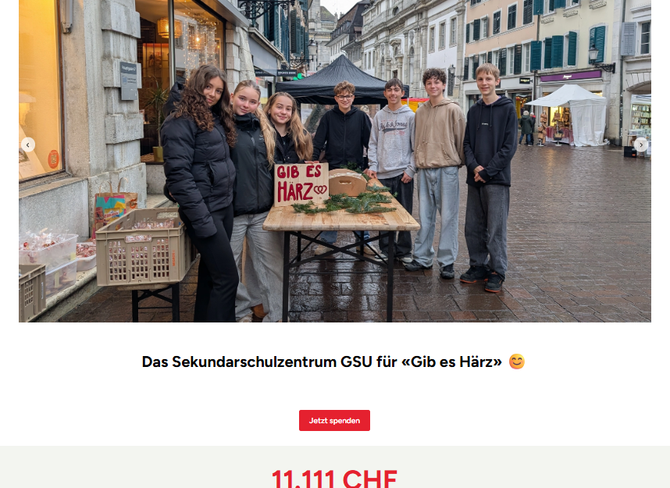
«Private Spenden»
Total:
Fr. 11’111.-
Betrag: Fr. 2614.20

Slide 13
Wir haben 63 Franken pro Person gesammelt
Die gesamte Spendensumme beträgt aktuell FR. 3’523’675.-
Pro 320 Spendefranken stammt also Ein Franken von uns
Total:
Fr. 3’523’675.-
Unser Beitrag: Fr. 11’111.-

